Slide 1

歡樂假期埔心遊 ~活動翦影與花絮
一
二十四

Slide 2
埔心牧場
大人 員
學員 員
6
9

Slide 3
埔心牧場一日遊
內修外行實實做
法親之情常聯絡
走出戶外強體魄
舞動人生不空過
人人都把身心樂
家家幸福笑呵呵
啊！笑呵呵！

Slide 4
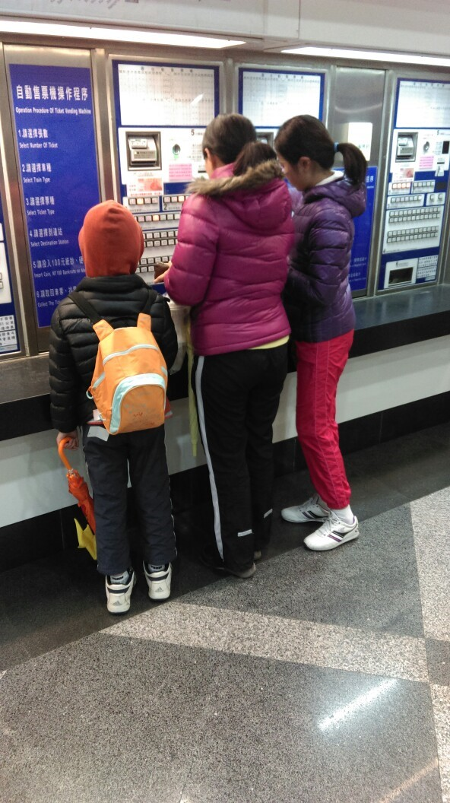
松山車站購票將搭乘~~八點二十六分前往目的地~埔心的區間車
張仕育

Slide 5
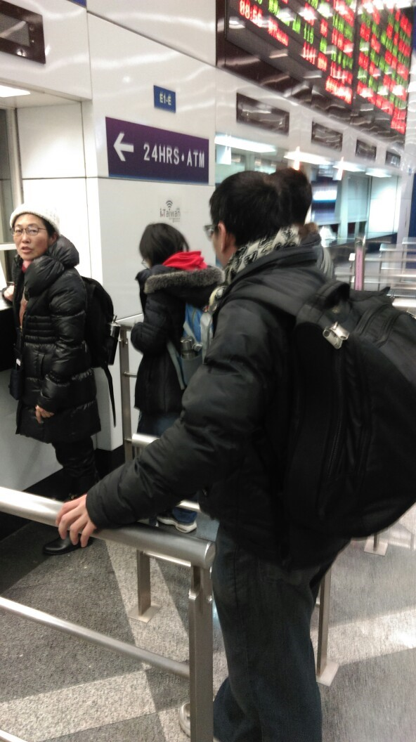
洽詢櫃台使用悠遊卡折扣數，答案九折。並獲得資訊~前往埔心區間車班次很多，車程大約四十分鐘。
張仕育

Slide 6
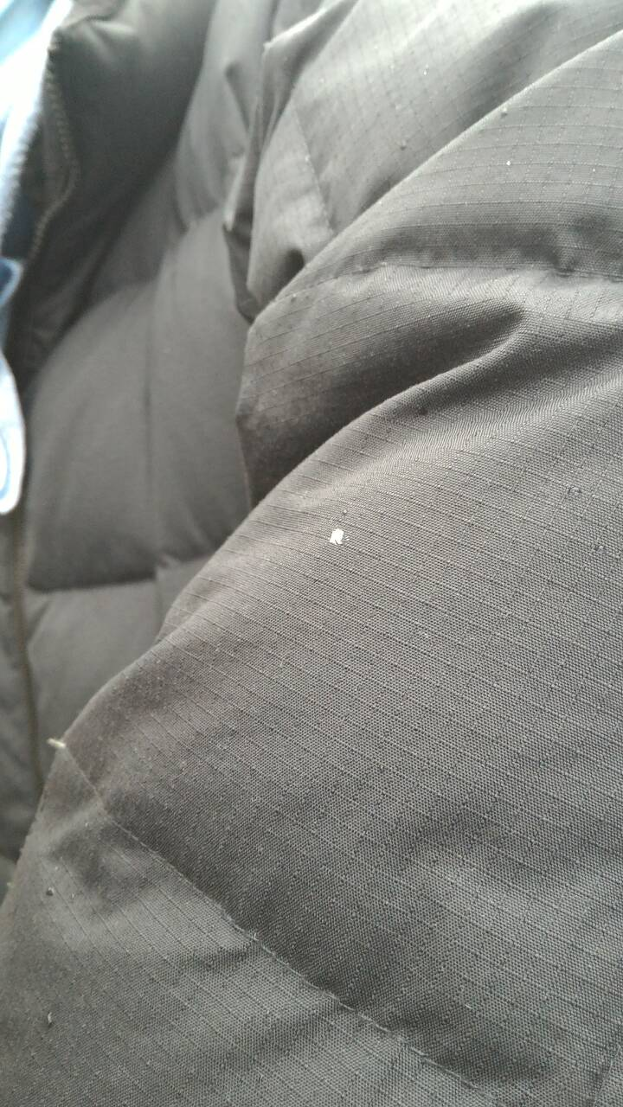
九點鐘先鋒部隊傳來埔心最新狀況，天上飄下瑞雪囉！！！
哇！火車上的夥伴驚奇的歡呼。
趙樂禮

Slide 7
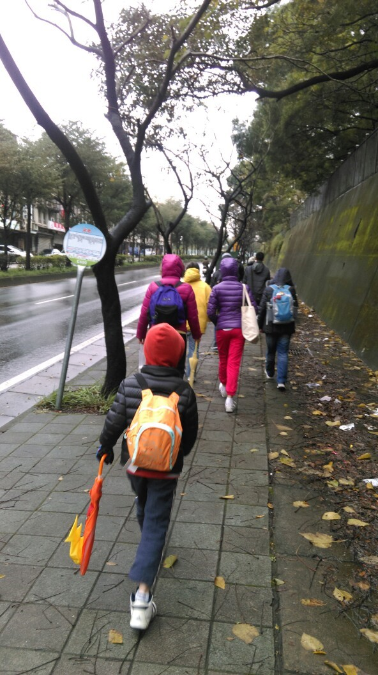
走、走、走，快樂的向前走，冷冽的天候中，大家熱情的快速向前走~
張仕育

Slide 8
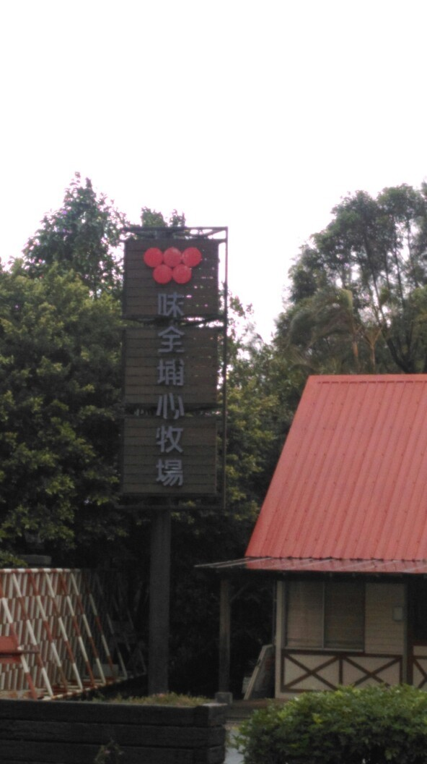
來到目的地埔心牧場，門票免費，大夥兒開心地踏入場地寬敞的園區。
張仕育

Slide 9
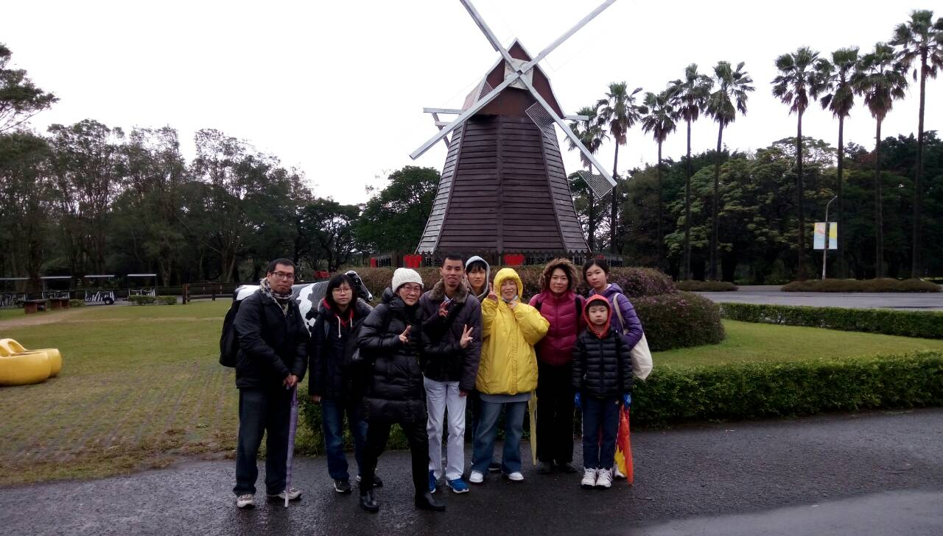
首先映入眼簾的是荷蘭風車，大家歡喜拍個到此一遊的團體照。
張仕育

Slide 10
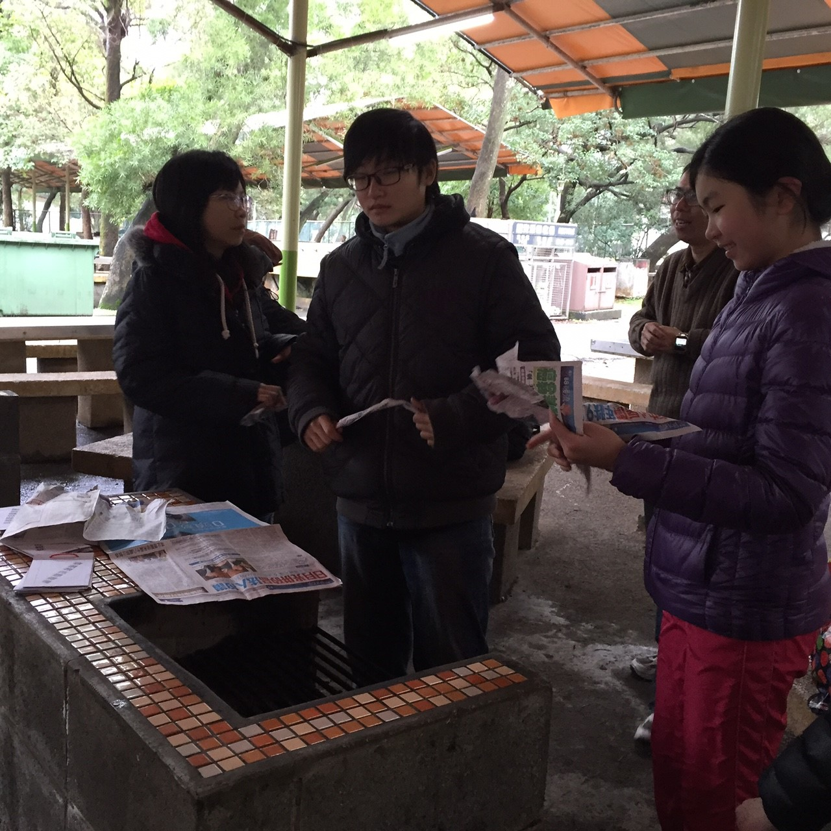
團體活動首部曲~生火競賽，女金剛組迅速就位，信心十足的引火起炤。
李怡慧

Slide 11
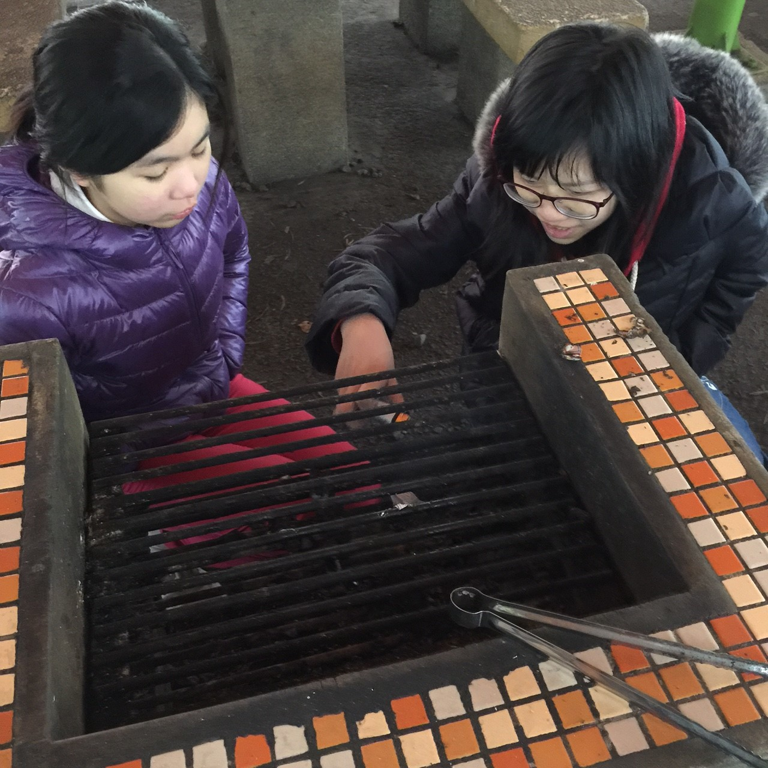
咦、趕快想方設法，生火似乎沒有想像中容易，雖然童軍課有上，但是遊戲規定不能用火種，只能用些許報紙，這……
李怡慧

Slide 12
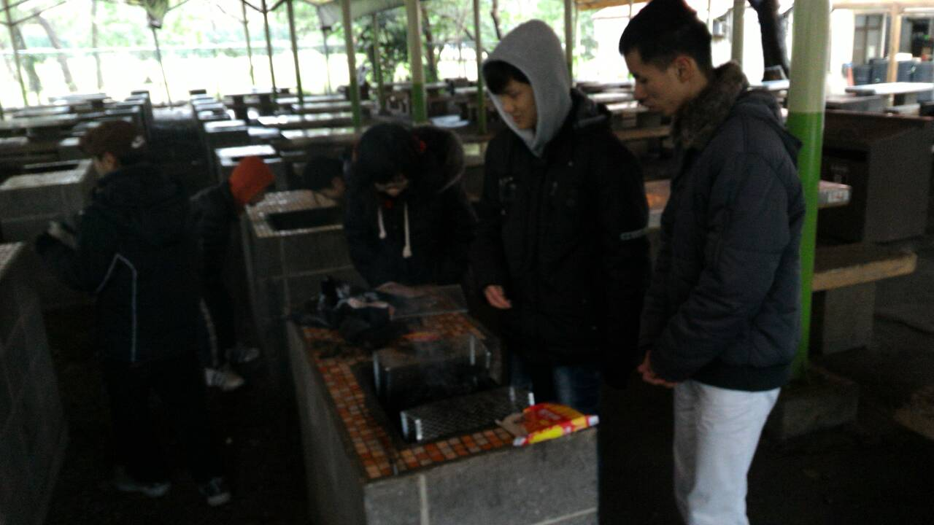
男生幸福組思索著如何運用報紙燃起熊熊烈火，但是……
趙樂禮

Slide 13
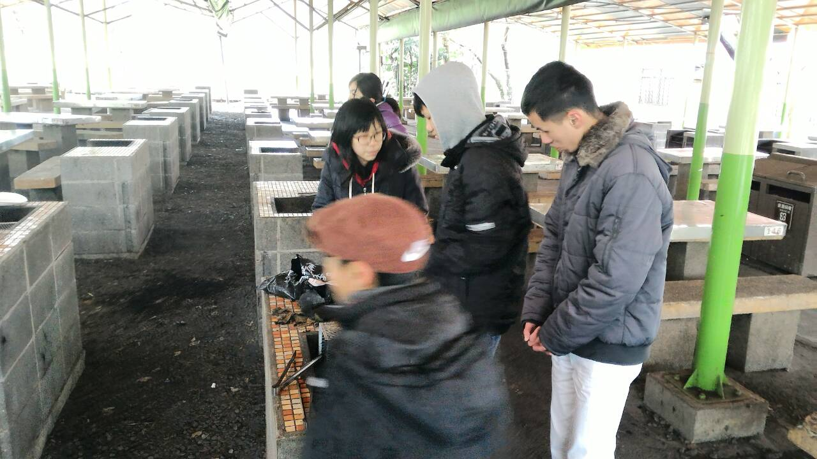
诶~這是什麼情形，隨著報紙燒完，火也跟著熄了……
趙樂禮

Slide 14
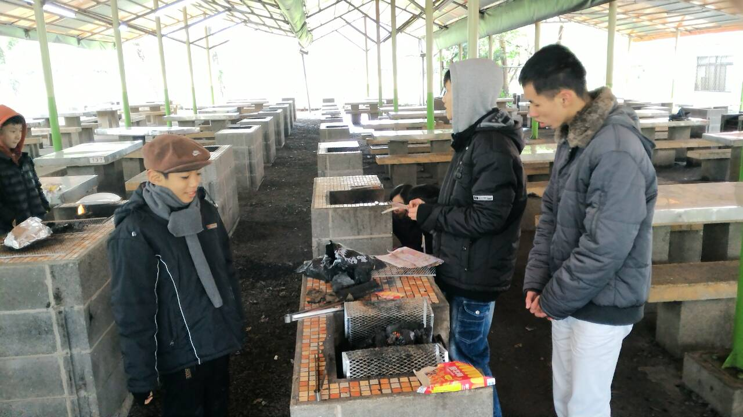
沒關係再接再厲，那寥寥星火，好像有希望喔。
趙樂禮

Slide 15
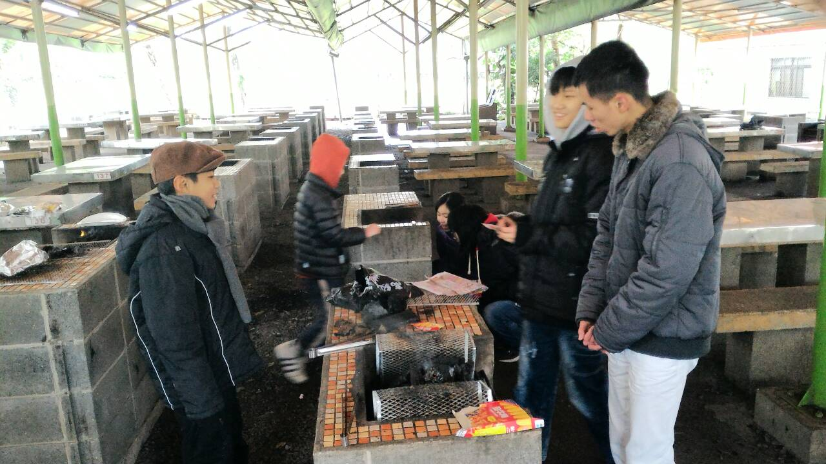
接下來師緯、宏彬、伯叡好像只能禱告了，因為火又……
趙樂禮

Slide 16
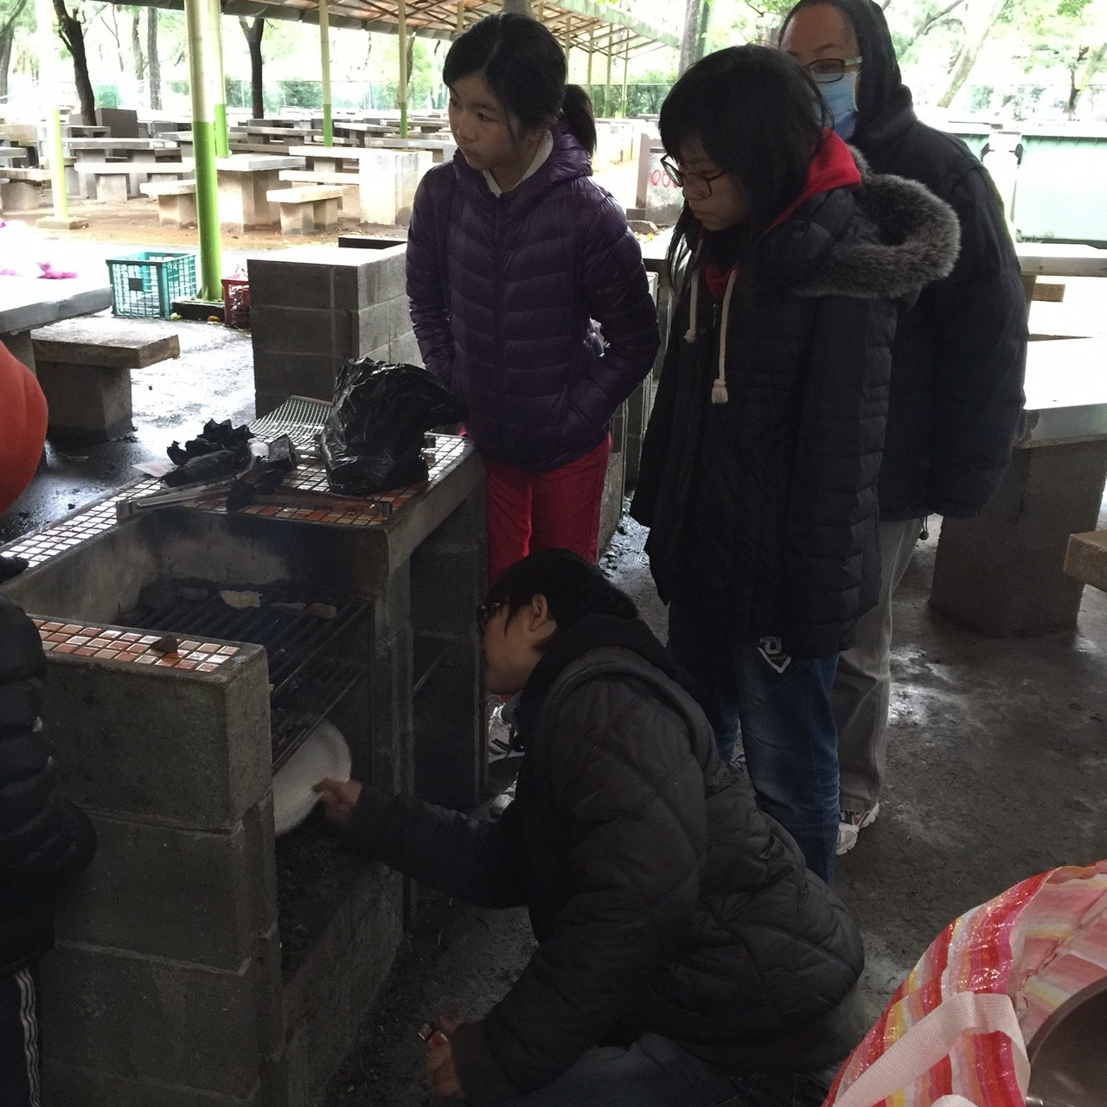
好厲害的均元，不屈不撓、勇猛精進，不畏寒風堅持點燃那熱情的火花~
李怡慧

Slide 17
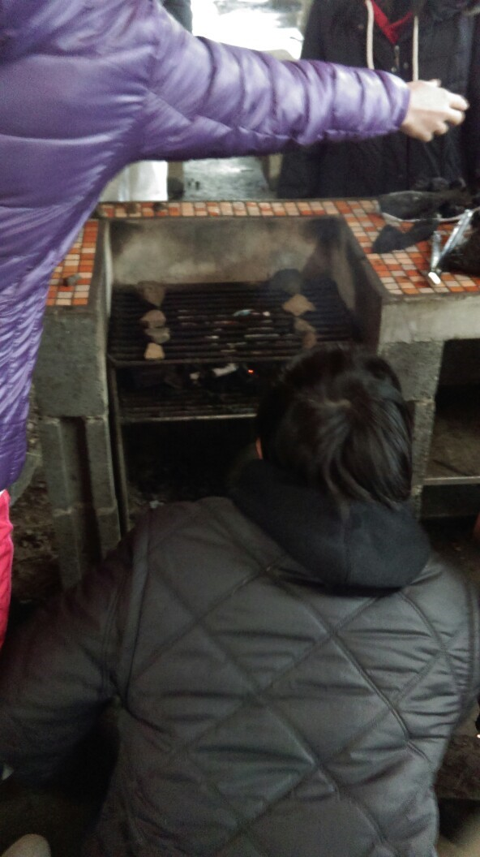
生火競賽似乎陷入膠著中，眼看三十分鐘已漸漸來到，僅用報紙生火的規則卡住了大夥兒~
張仕育

Slide 18
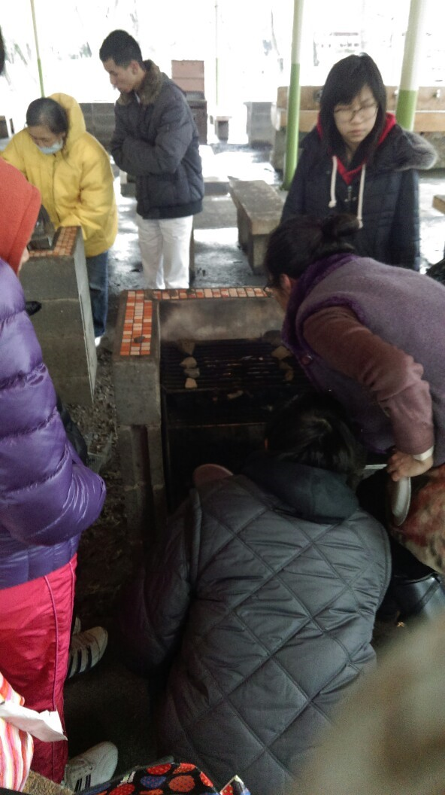
生火尚未成功，大夥兒仍在努力，就在發下火種數秒後，情況倏忽轉變，大家亮起金光眼，因為~
張仕育

Slide 19
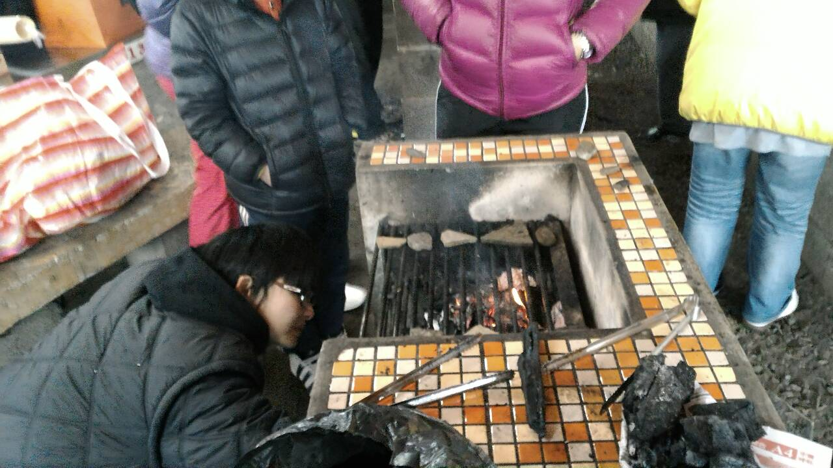
哈哈／那猶如心念的火苗漸漸燃起紅紅的炭火，哇！
趙樂禮

Slide 20
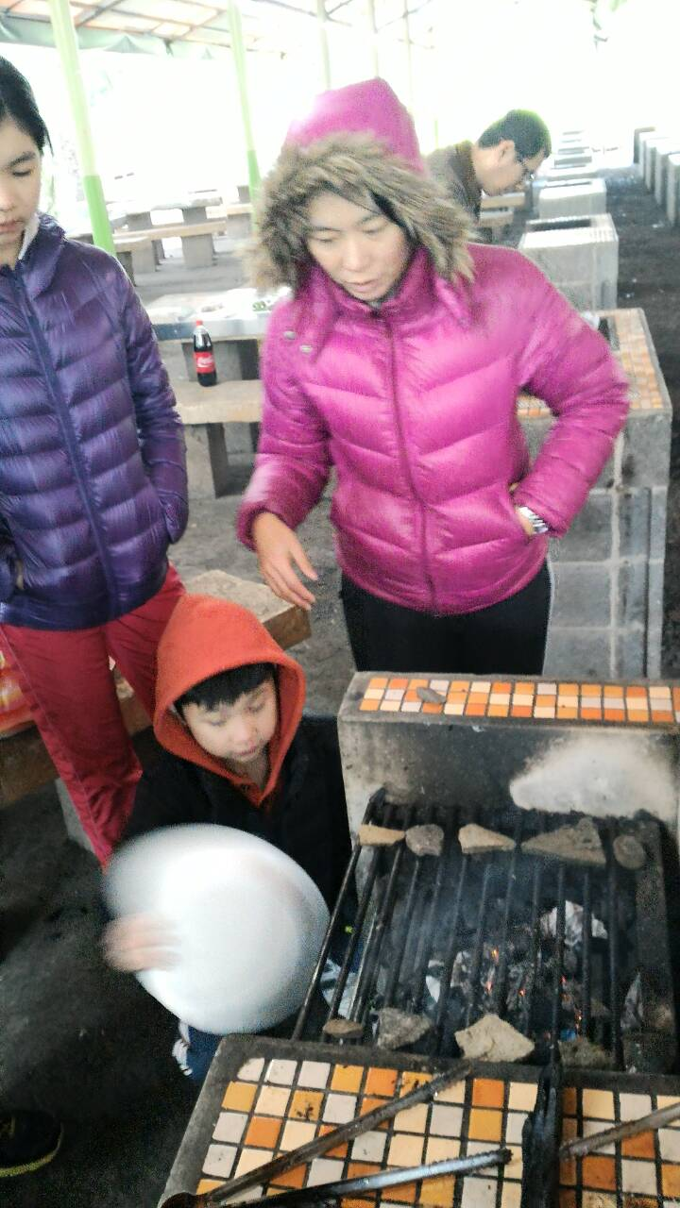
奇妙感動的一刻翩然來到，在眾人引頸期盼中，炭火升起~均元太棒了，此時女生金剛組完成了生火競賽，將進行下一場任務~
趙樂禮

Slide 21
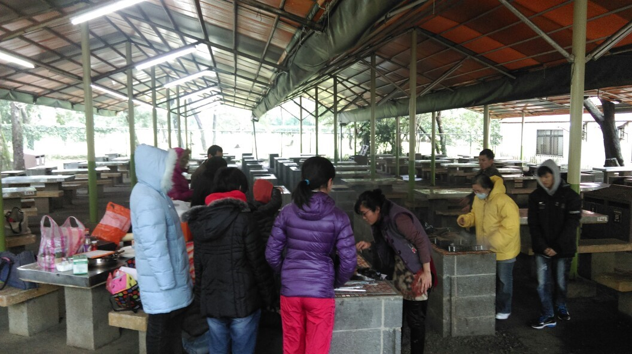
張仕育

Slide 22
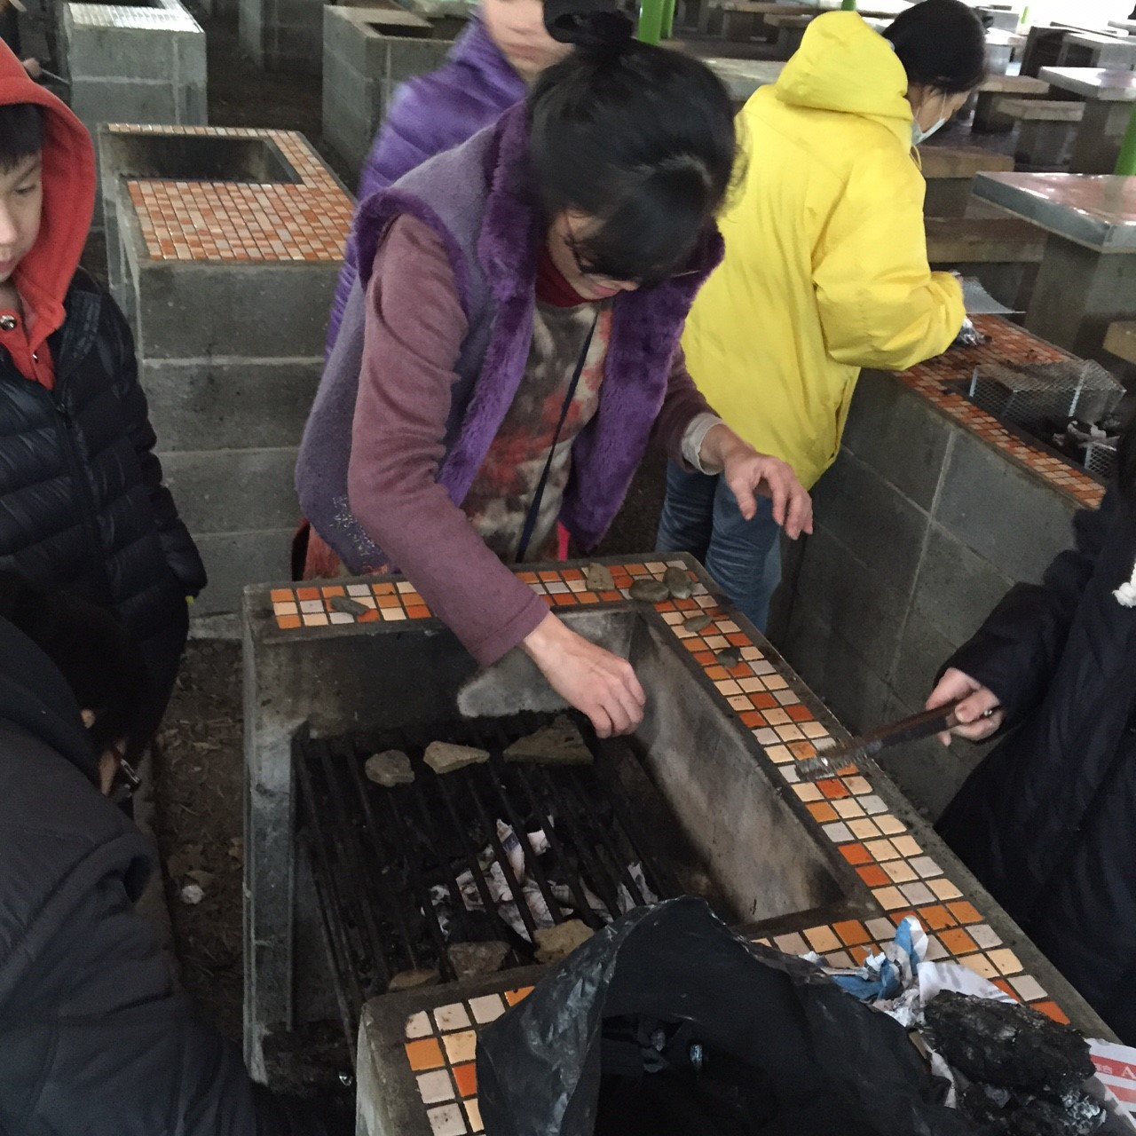
李怡慧

Slide 23
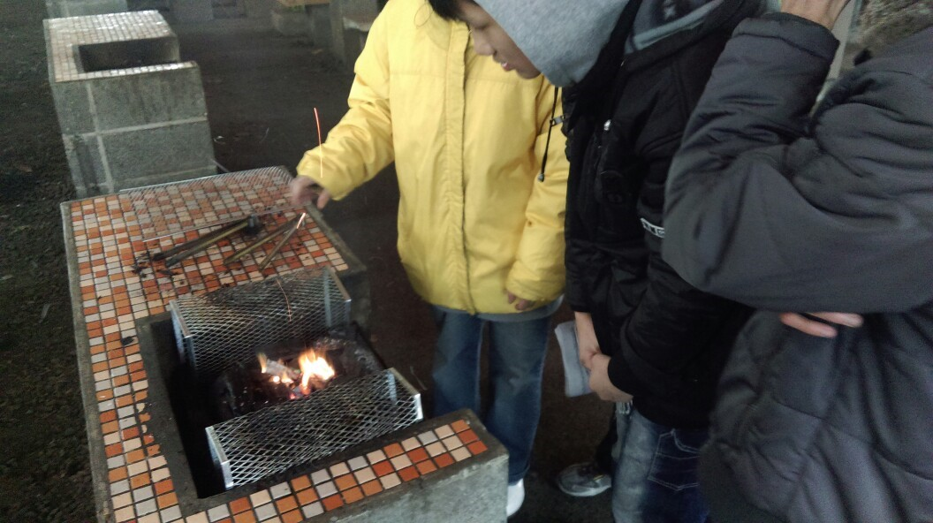
張仕育

Slide 24
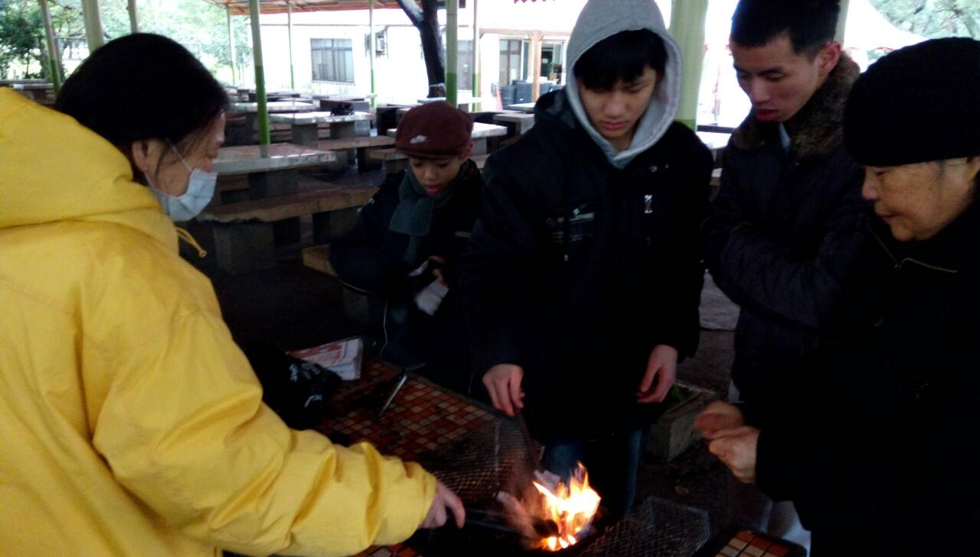
游紫萍

Slide 25
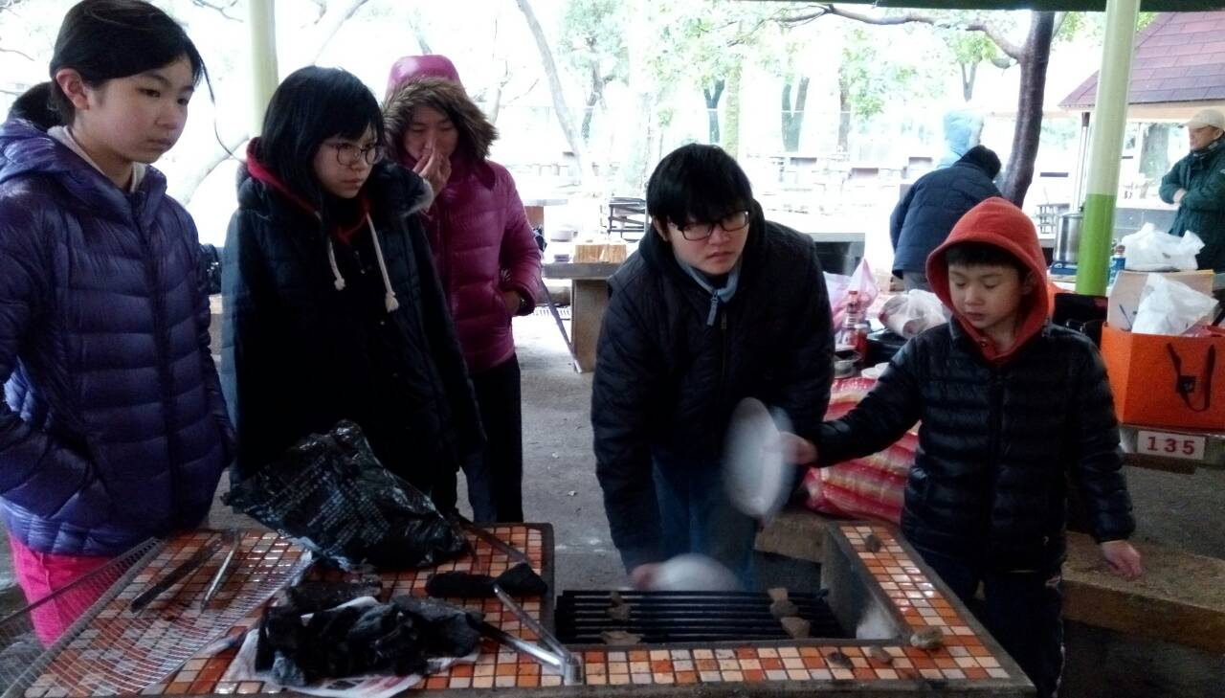
游紫萍

Slide 26
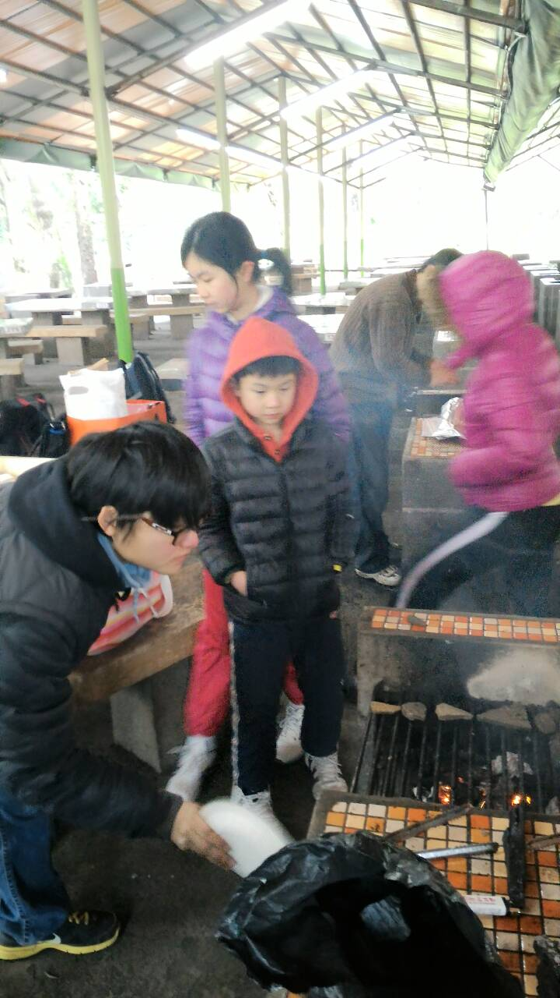
趙樂禮

Slide 27
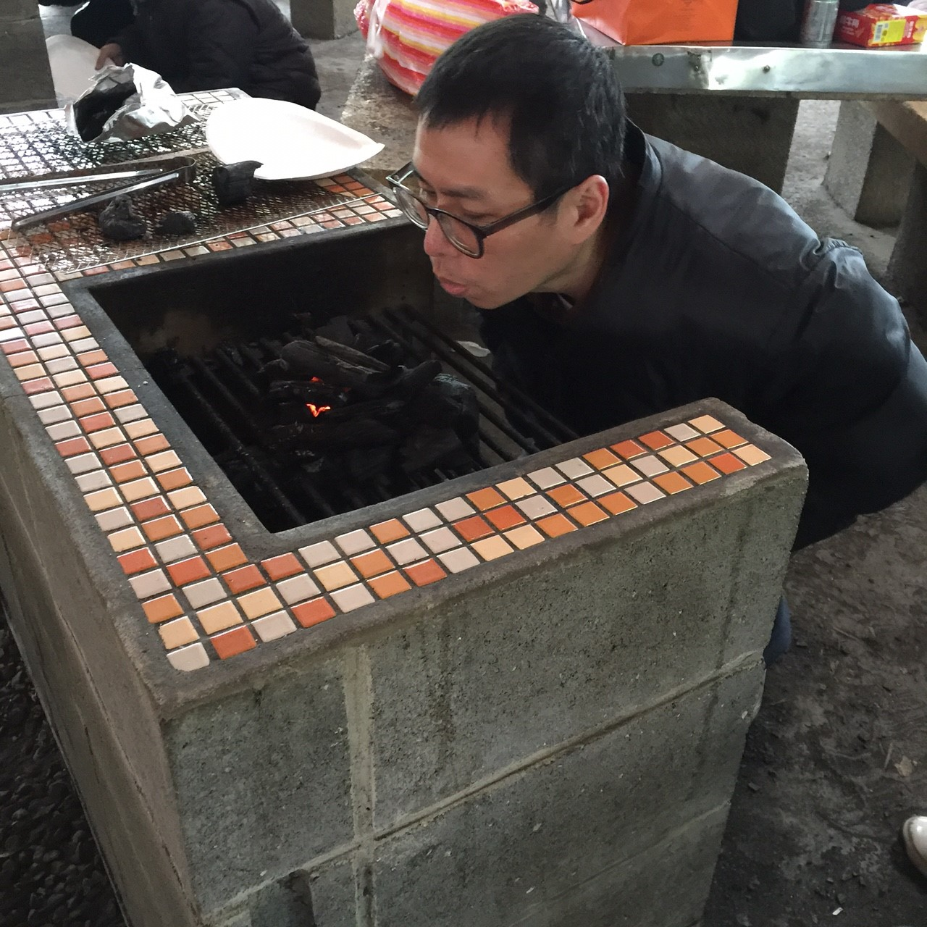
李怡慧

Slide 28
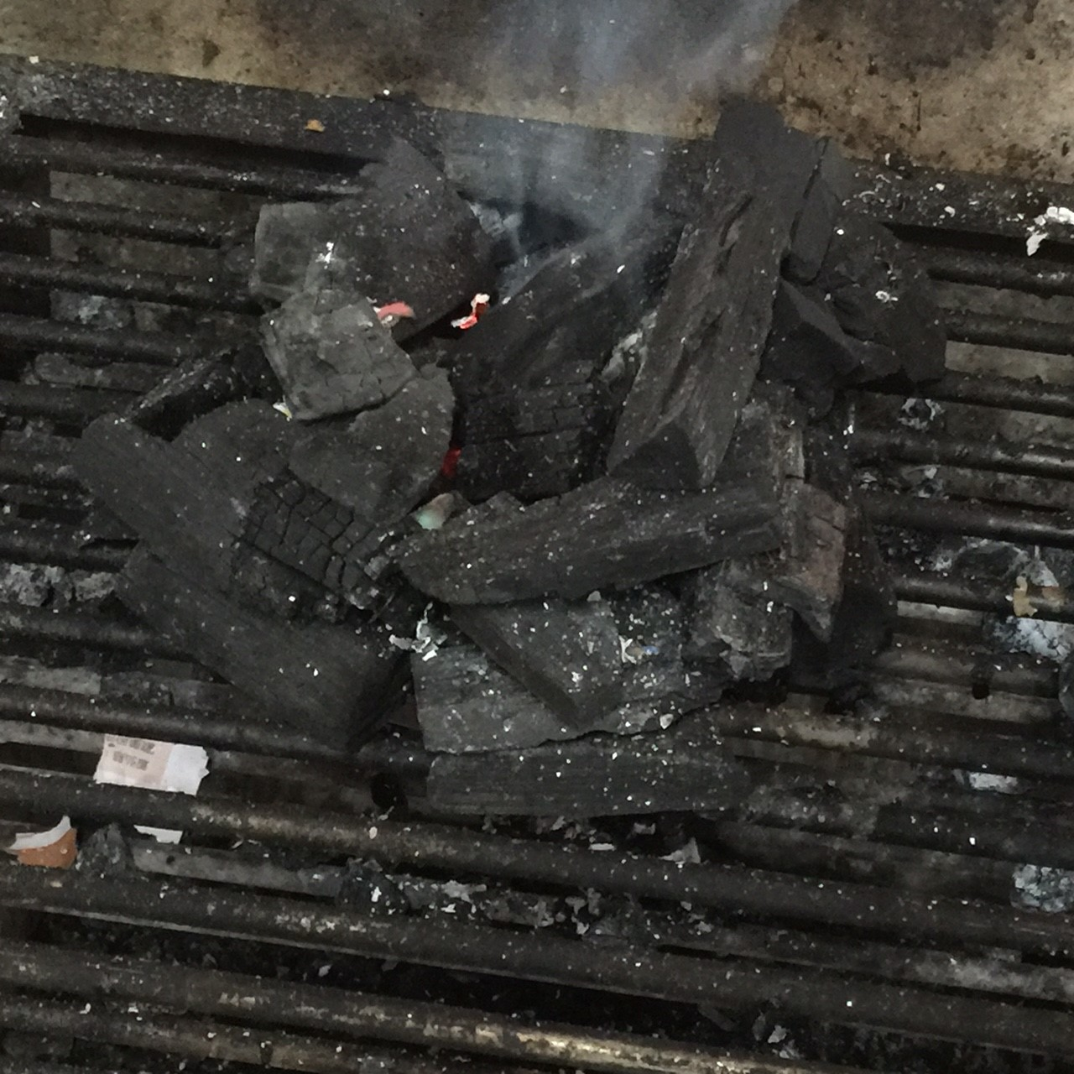
李怡慧

Slide 29
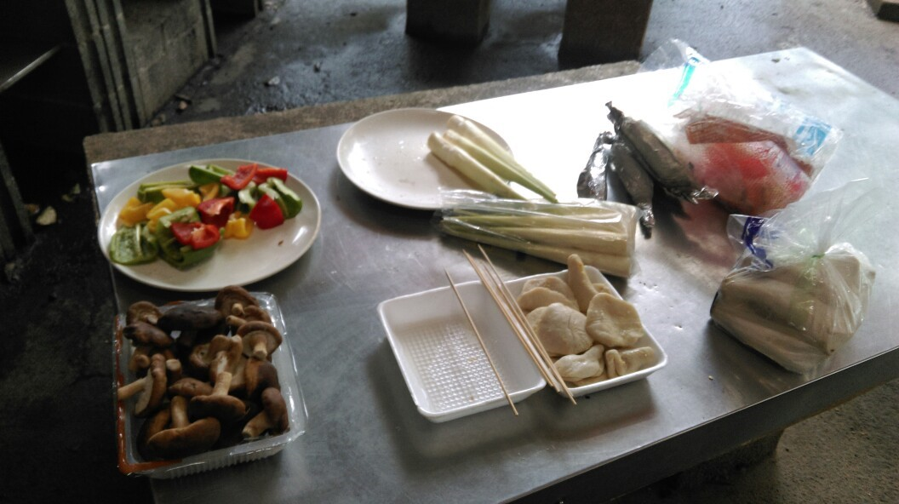
豐富營養的素食料理食材，感謝太多師兄姊了，族繁不再贅敘。
張仕育

Slide 30
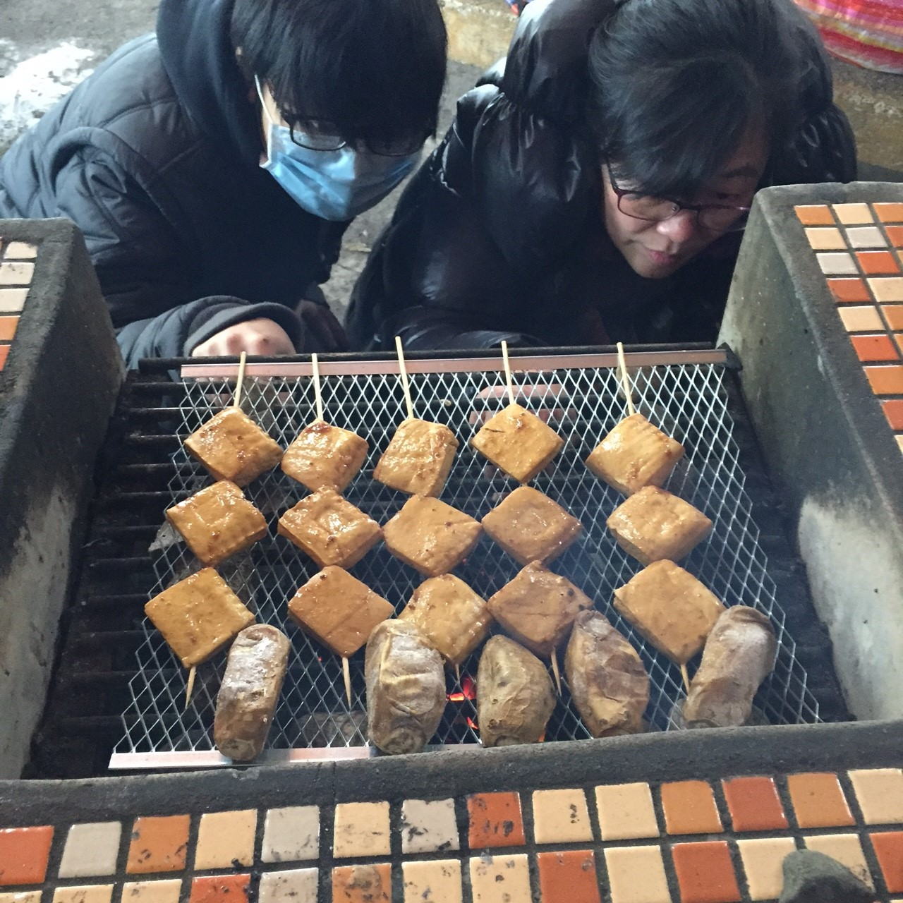
哈哈，美味的豆乾上架，美美的架在網子上，均元、紫萍細心的呵護著火苗~
李怡慧

Slide 31
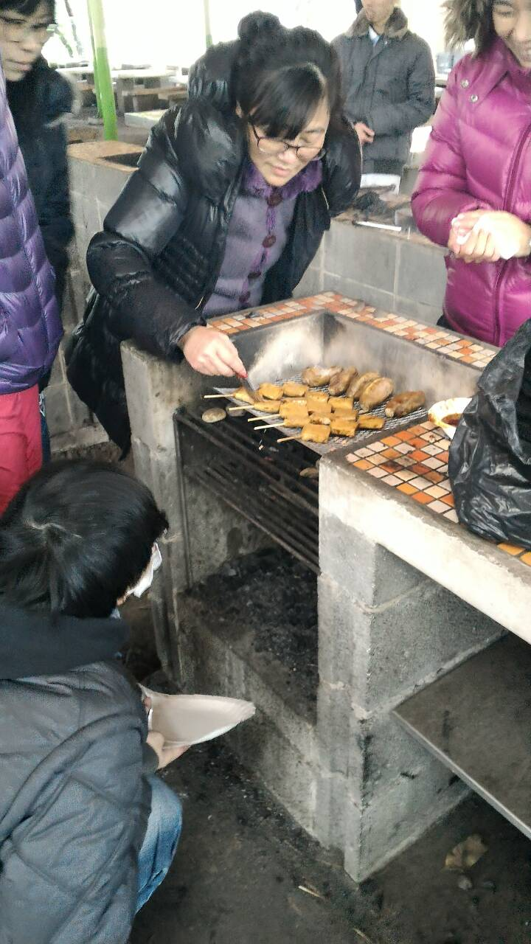
太感動了，快快刷上醬料，瞬間香味四溢，生火大將均元不敢掉以輕心，堅守崗位看住火，此時怡惠老師露出期待已久滿意的笑容~
趙樂禮

Slide 32
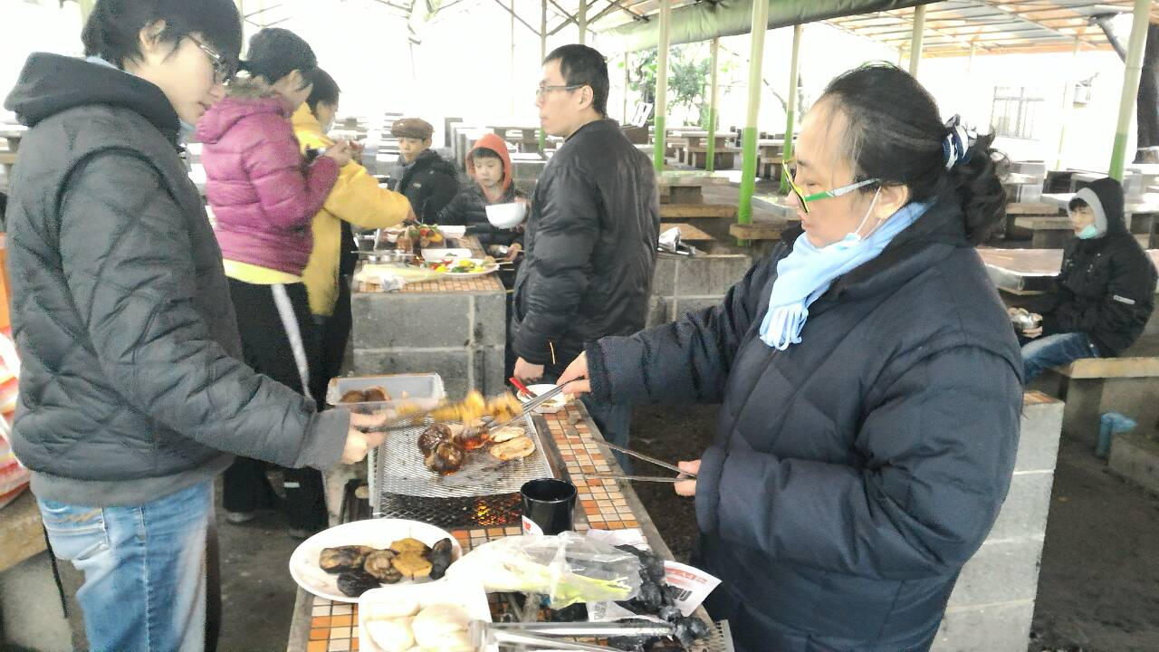
大廚梓瑜登場，開始今天第二場任務，美食上架~
趙樂禮

Slide 33
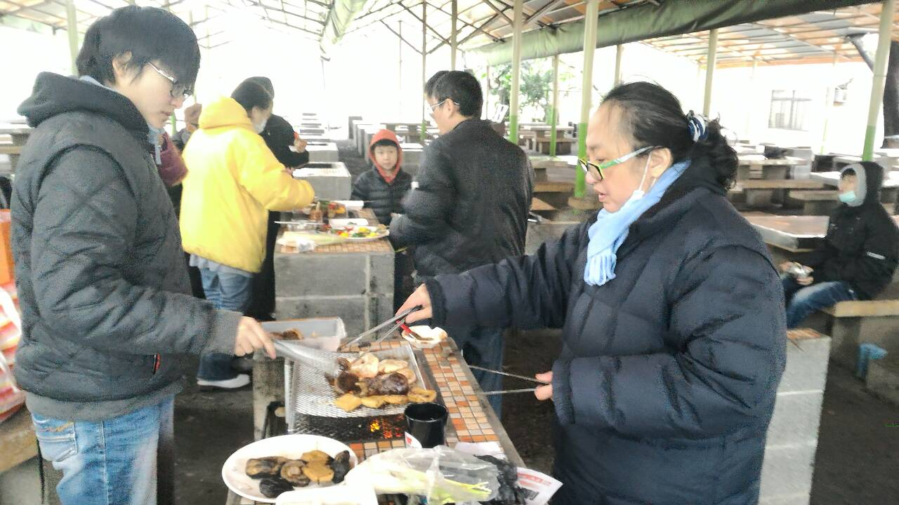
豐富的料理食材，正待烤熟後變成美味佳餚，大夥兒努力著~
趙樂禮

Slide 34
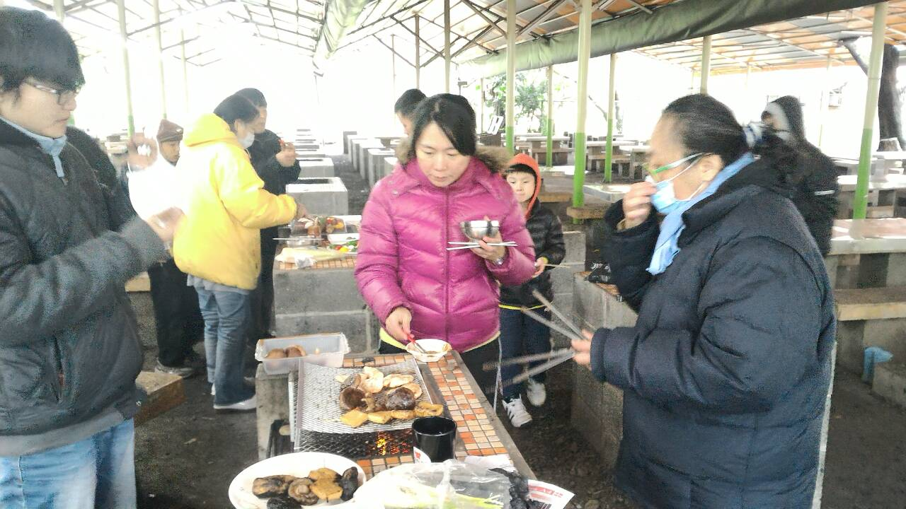
生火生了一小時，現在可以享用成果了~~
趙樂禮

Slide 35
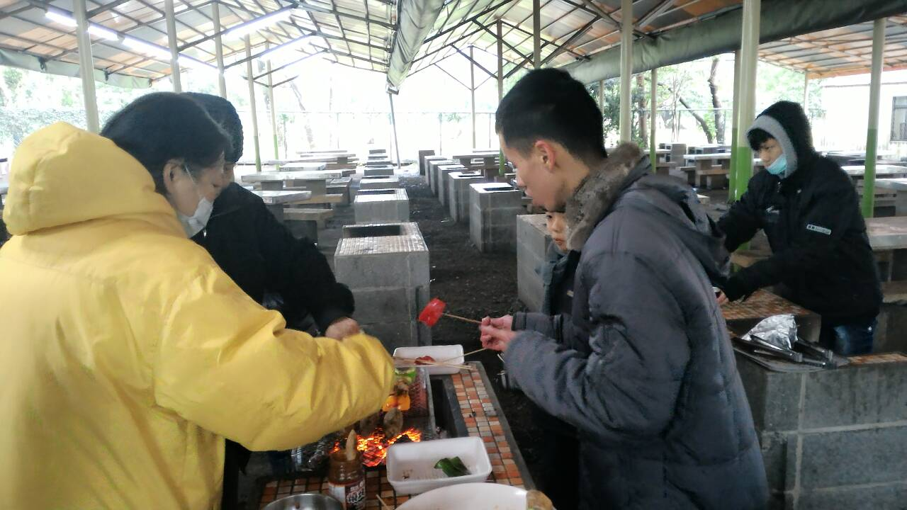
幸福組在大廚惠羽師姑的手藝下，正如火如荼地展開燒烤~
趙樂禮

Slide 36
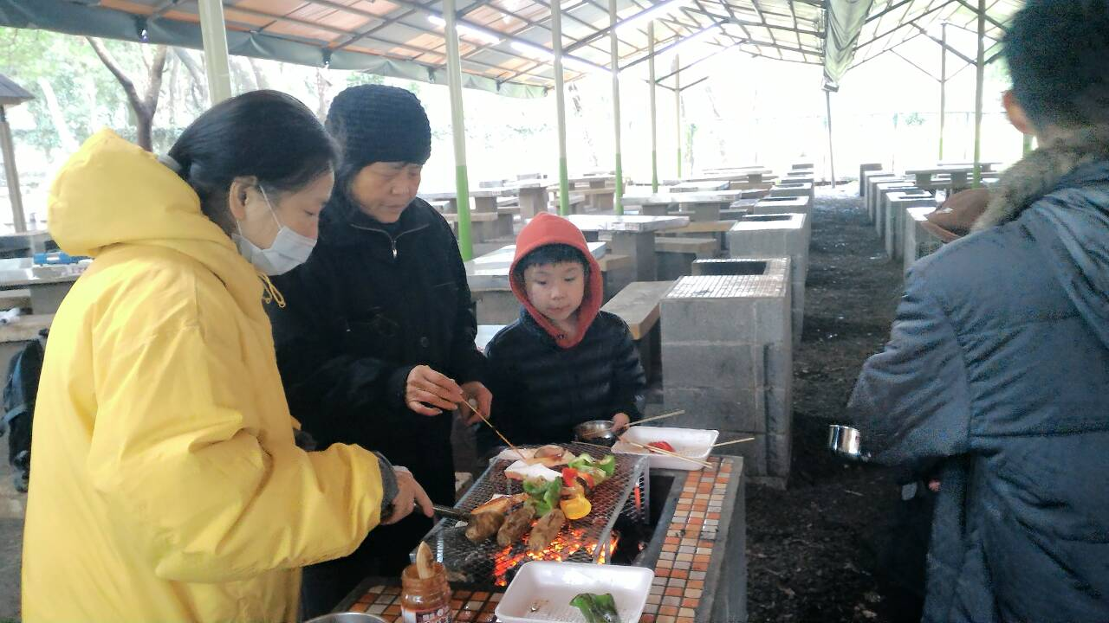
秋梅師姑也加入燒烤，此時炭火燃起熊熊烈火，加快了熟烤腳步~
趙樂禮

Slide 37
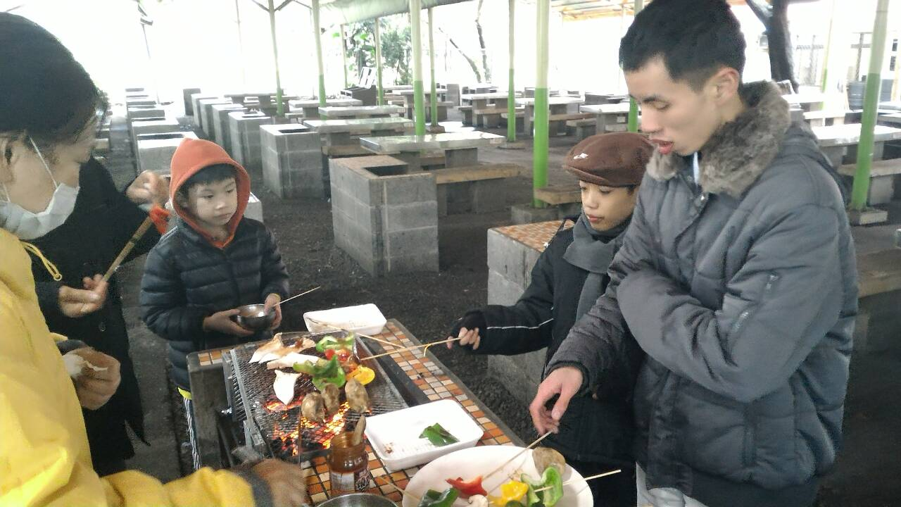
宏彬、伯叡、俊宇和惠羽媽媽同心協力將食物抹醬、上架~
趙樂禮

Slide 38
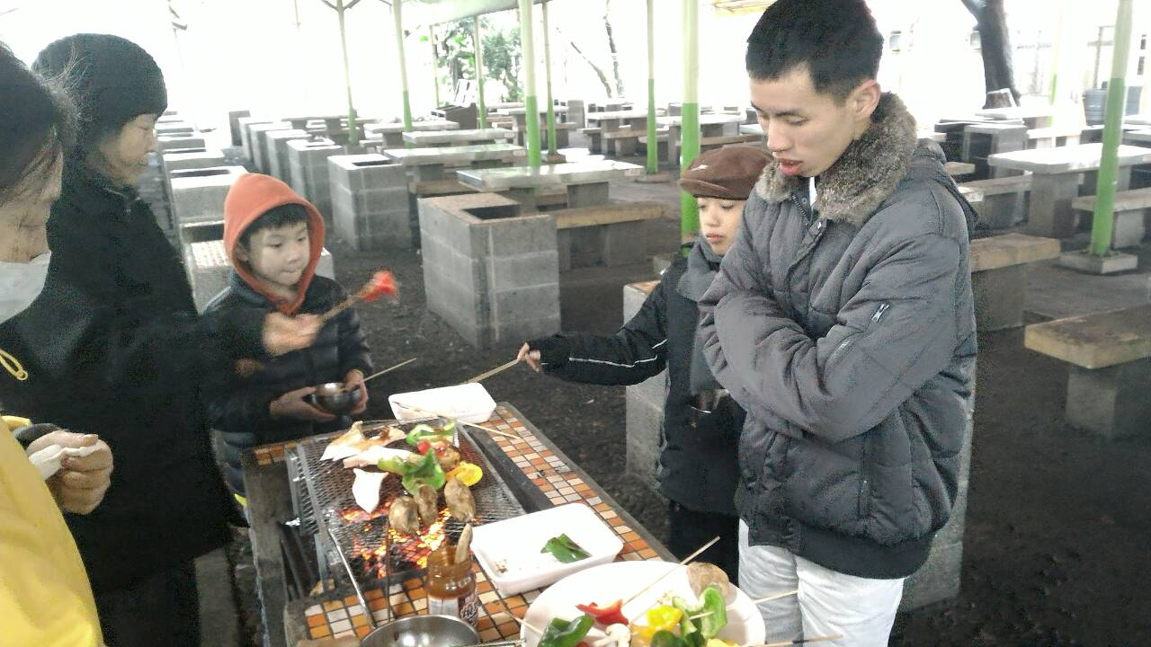
不一會兒，伯叡媽媽也加入燒烤隊伍中，俊宇專注地盯著食物~
趙樂禮

Slide 39
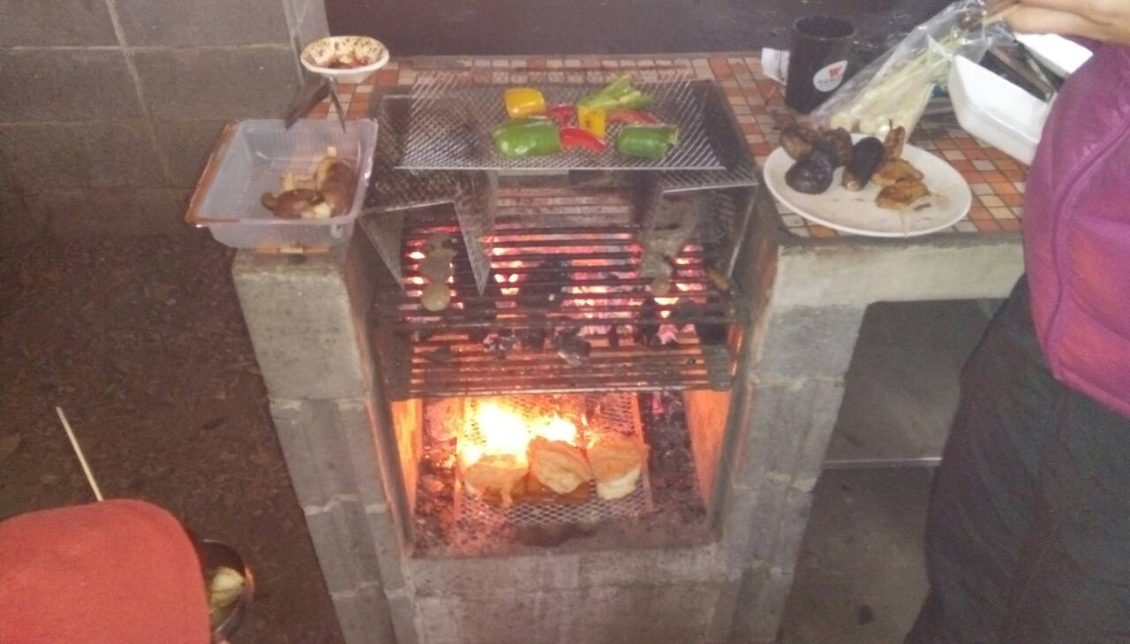
此時體會到冷凍食物燒烤容易焦黑、食物香味受限，於是~
游紫萍

Slide 40
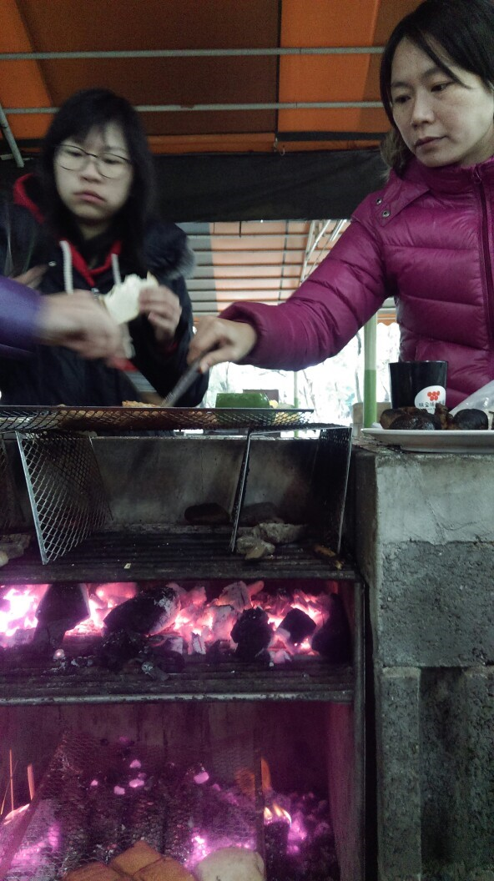
食品解凍區產生(如圖第三層)，而怡惠老師、彩和、靜萱正享受著燒烤的樂趣、並品嘗著美味的佳餚~
張仕育

Slide 41
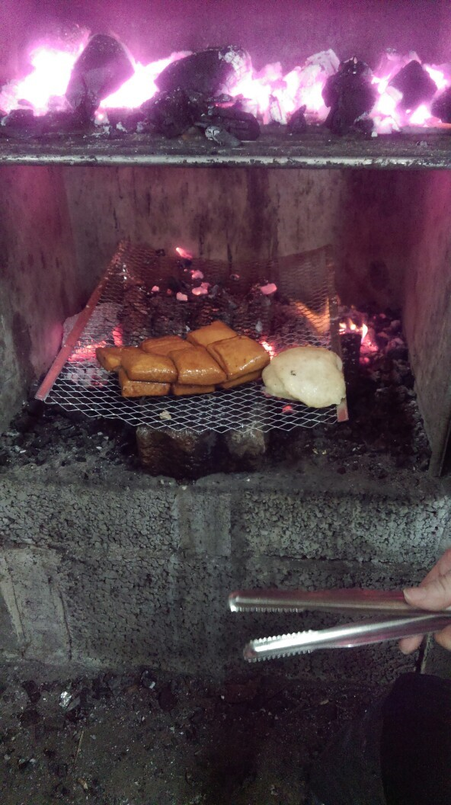
意外的驚喜，豆乾與食材正解凍著，炭火落下時恰巧碳烤著網架下的養生冠軍食材地瓜，這就是三層炭烤爐，完美的傑作~
張仕育

Slide 42
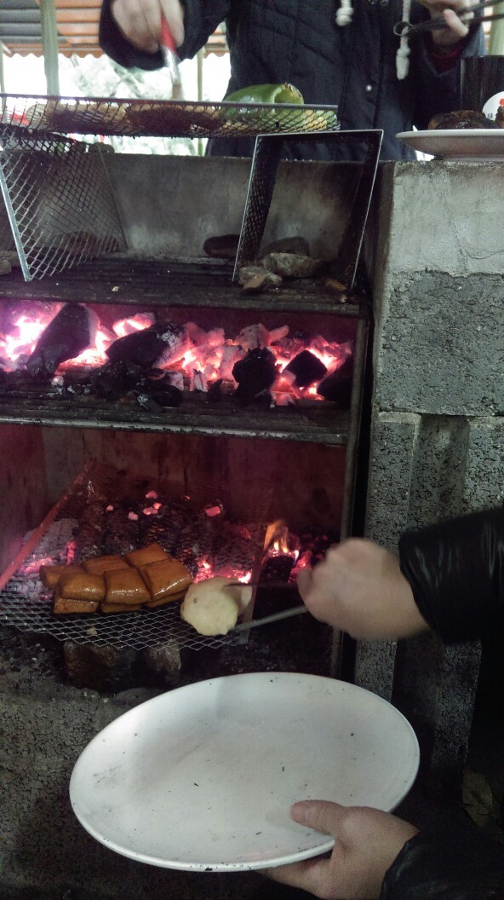
張仕育

Slide 43
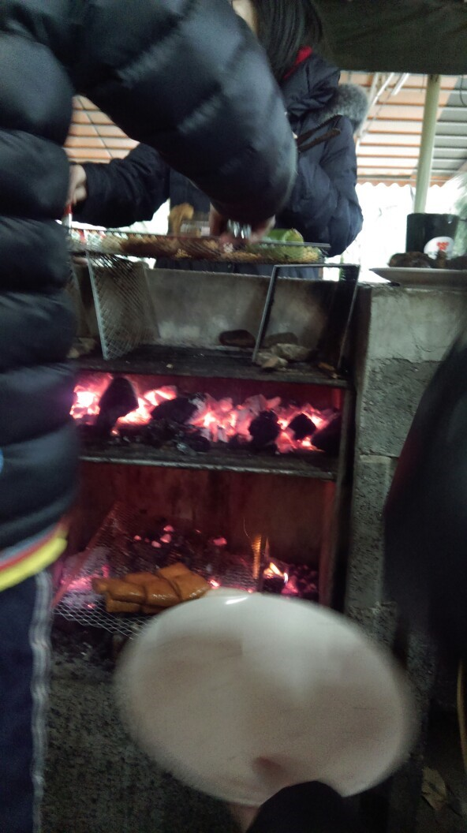
張仕育

Slide 44
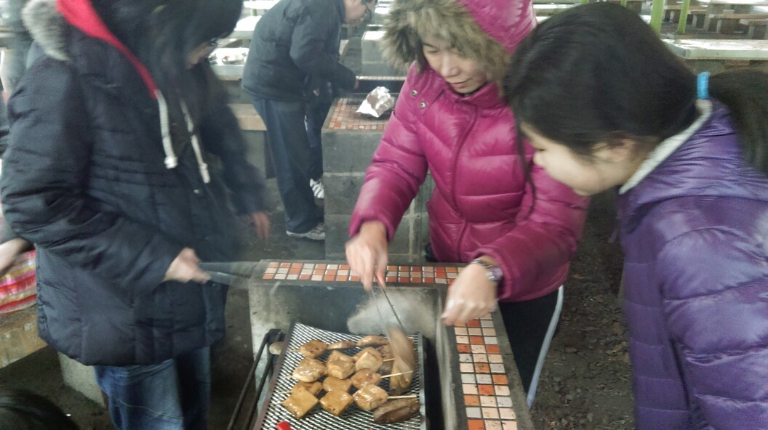
張仕育

Slide 45
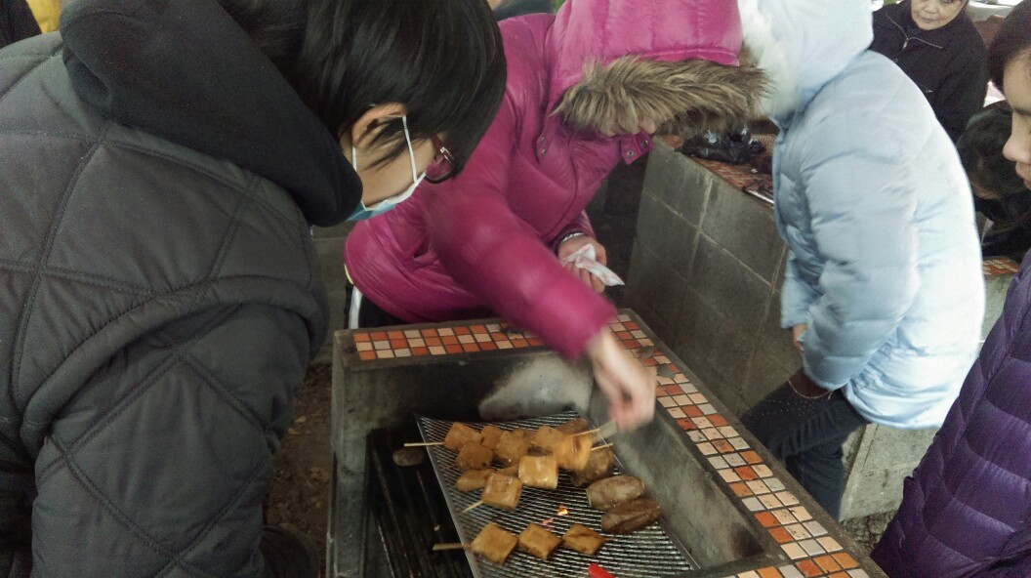
張仕育

Slide 46
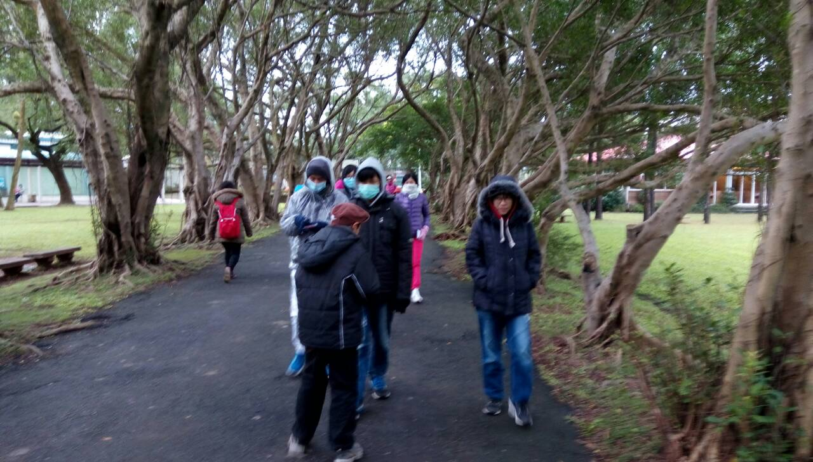
大地遊戲中，一行人來到了名聞遐邇的老榕隧道，有照片為證。
游紫萍

Slide 47
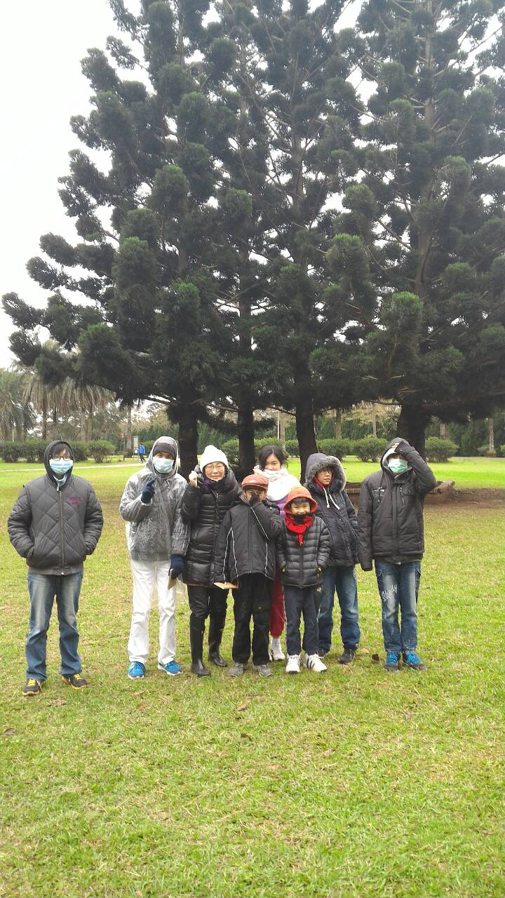
大地遊戲任務之一~找到五杉草原親子廣場，照相並傳到包容班群組，聰明的學員，一下子就成功地完成任務。
趙樂禮

Slide 48
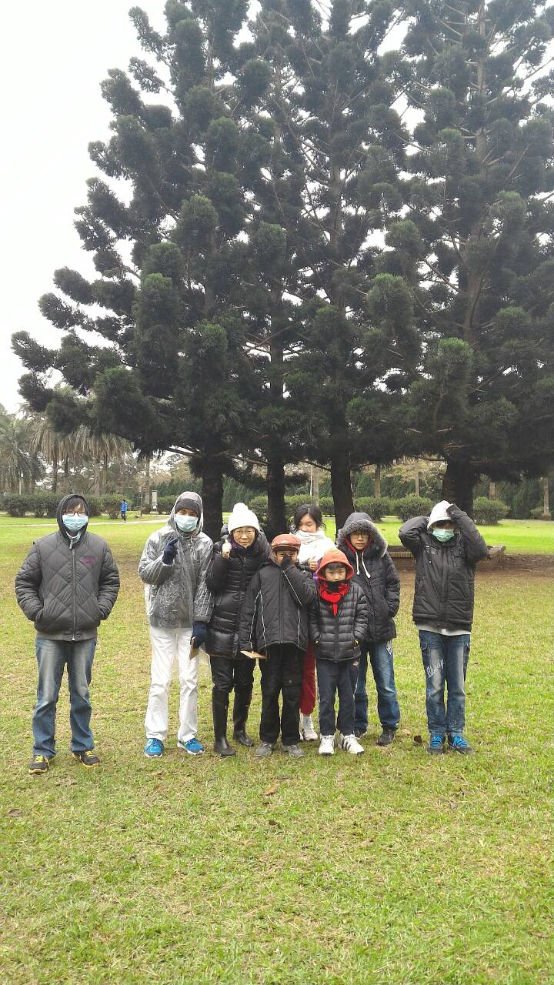
雖然天寒地凍，在五杉草原親子廣場前，大家依舊勇敢、熱情的勇往直前，接受寒風細雨中的考驗。
趙樂禮

Slide 49
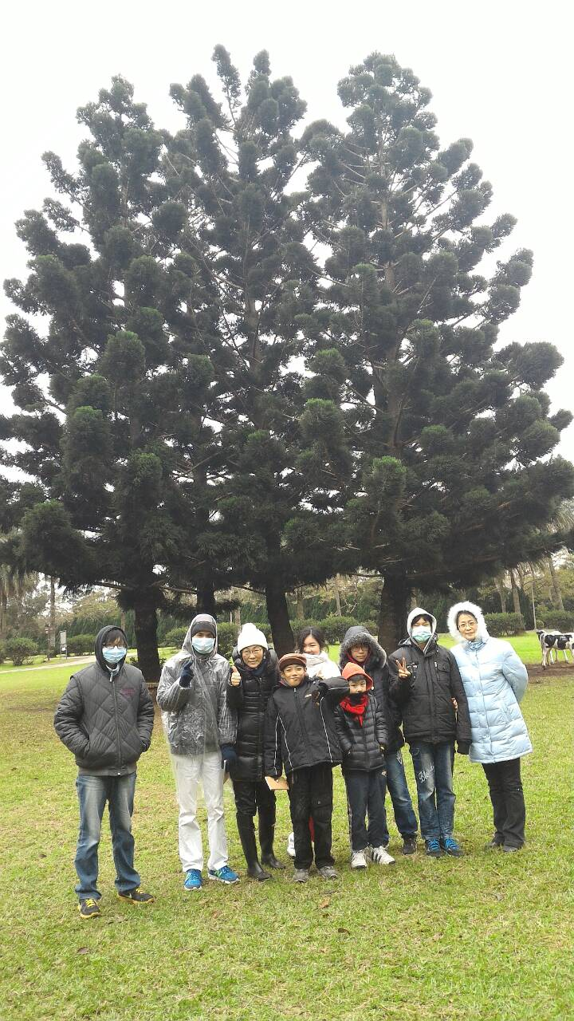
照片中充滿笑容的有樂禮、師緯、彩和、俊宇、靜萱、伯叡、紫萍、均元~
趙樂禮

Slide 50
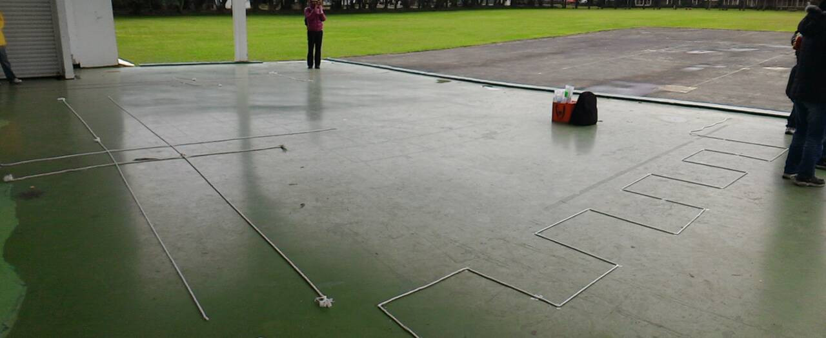
仕育、俊賢師兄用心佈站的闖關設計，內容結合學期教學與生活體驗~
趙樂禮

Slide 51
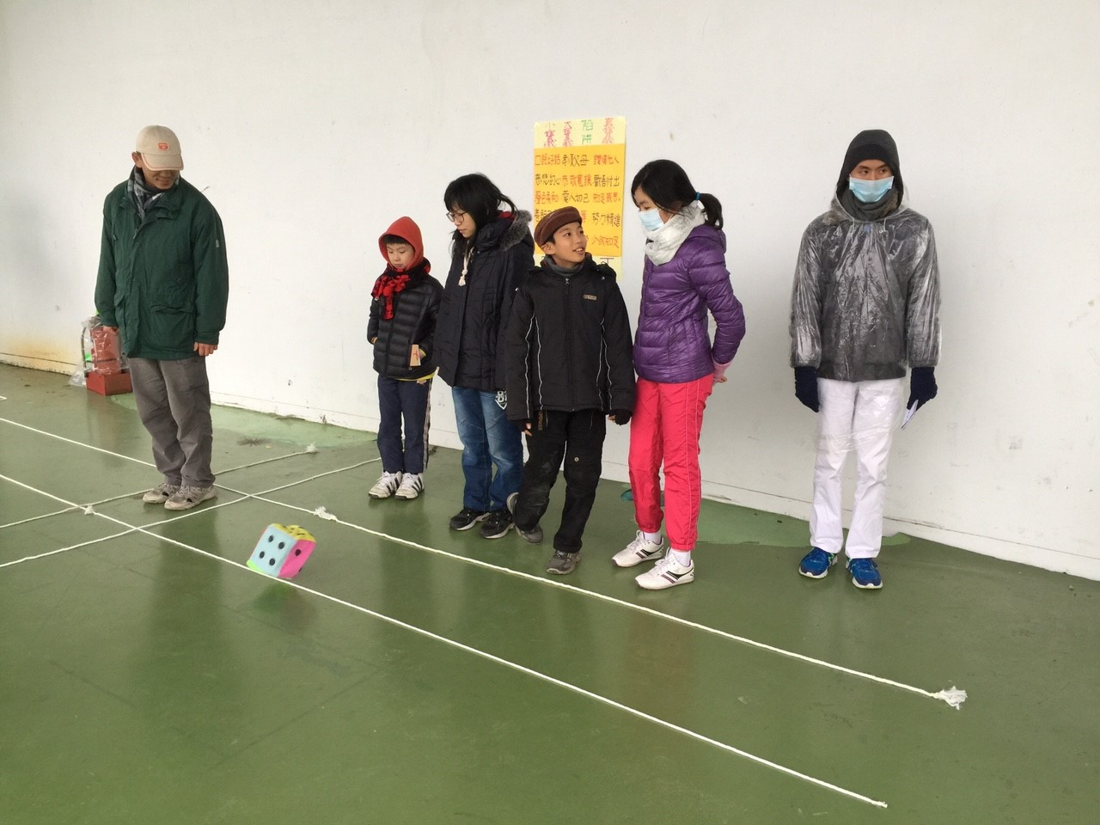
學員正接受闖關任務大考驗，仕育師伯擔任(非洲草原)關主象王。
李怡慧

Slide 52
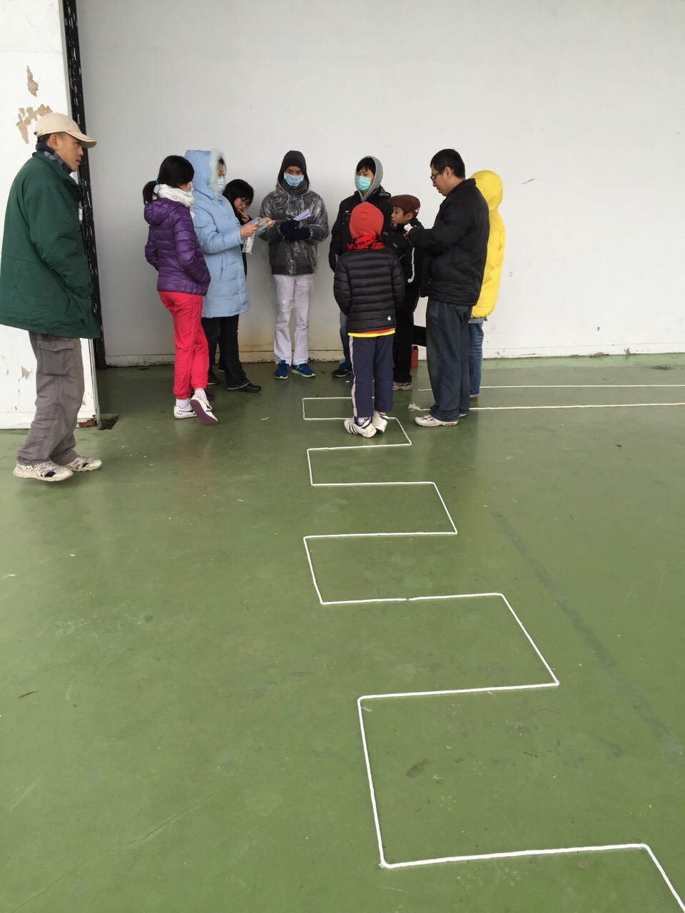
同心協力關主樂禮師姑 請學員抽題(有一分、三分、五分題)，回答取得前進分數。
李怡慧

Slide 53
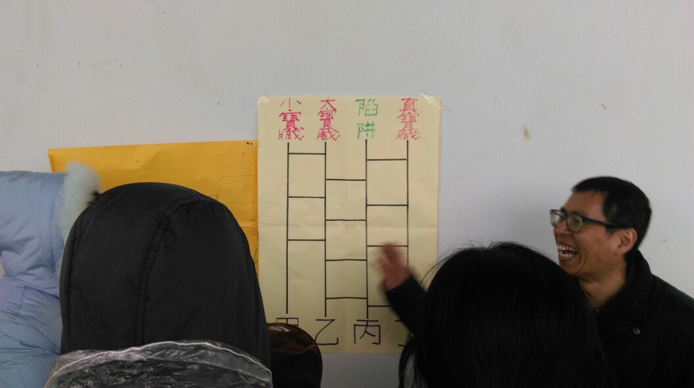
終於完成各關考驗，俊賢師伯引導學員進行並揭曉獎品內容。
張仕育

Slide 54
全體人員

